Slide 1

모두의 리눅스

Slide 2
5장 파일과 디렉터리
5.1 mkdir 명령어: 디렉터리 만들기
5.2 touch 명령어: 파일 만들기
5.3 rm과 rmdir: 파일과 디렉터리 삭제하기
5.4 cat 명령어: 파일 내용 출력하기

Slide 3
5.5 less 명령어: 스크롤 표시하기
5.6 cp 명령어: 파일과 디렉터리 복사하기
5.7 mv 명령어: 파일 이동하기
5.8 ln 명령어: 링크 만들기

Slide 4
5.1 mkdir 명령어: 디렉터리 만들기

Slide 5


5.1 mkdir 명령어: 디렉터리 만들기
mkdir 명령어: 디렉터리 만들기
먼저 홈 디렉터리에 연습용 디렉터리를 만들고 그 안에서 실습
연습용 디렉터리의 이름은 work로 함
mkdir 명령어로 새로운 디렉터리를 만듦

Slide 6
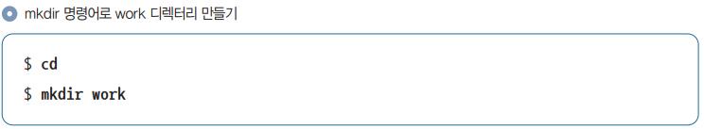
5.1 mkdir 명령어: 디렉터리 만들기
mkdir 명령어: 디렉터리 만들기
다음과 같이 work 디렉터리를 만들어 보자
홈 디렉터리로 가려면 인자 없이 cd 명령어를 실행

Slide 7
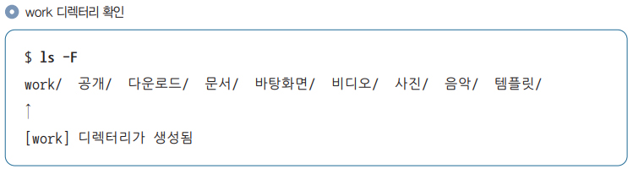
5.1 mkdir 명령어: 디렉터리 만들기
mkdir 명령어: 디렉터리 만들기
디렉터리가 잘 만들어졌는지 ls 명령어에 파일의 종류를 함께 출력하는 -F 옵션을 지정해 확인

Slide 8
5.1 mkdir 명령어: 디렉터리 만들기
mkdir 명령어: 디렉터리 만들기
배포판에 따라 다르겠지만 홈 디렉터리에는 위와 같이 문서나 다운로드 디렉터리가 있을 수 있음
여기서는 우리가 만든 work/가 표시된 것을 확인하면 됨
이후 모든 작업을 work 디렉터리 안에서 수행
디렉터리를 만들 때는 가급적 한글보다는 영어 이름을 사용하는 것이 좋음

Slide 9
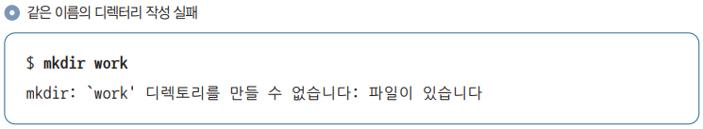
5.1 mkdir 명령어: 디렉터리 만들기
mkdir 명령어: 디렉터리 만들기
mkdir로 디렉터리를 만들 때 해당 이름의 디렉터리가 이미 있는 경우에는 다음과 같이 에러가 발생
참고로 리눅스의 내부에서는 디렉터리와 파일을 동일한 존재로 다룸
이미 존재하는 파일의 이름과 동일한 이름의 디렉터리를 만들 수는 없음

Slide 10

5.1 mkdir 명령어: 디렉터리 만들기
mkdir 명령어: 디렉터리 만들기
이제 연습을 위해 작성한 work 디렉터리로 이동

Slide 11
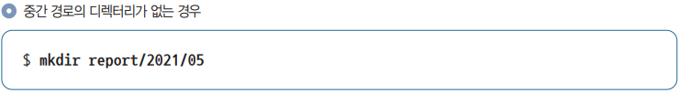
5.1 mkdir 명령어: 디렉터리 만들기
중첩된 디렉터리를 한 번에 만들기
mkdir 명령어로 중첩된 디렉터리를 만들려고 할 때 중간 경로의 디렉터리가 존재하지 않으면 에러가 발생

Slide 12

5.1 mkdir 명령어: 디렉터리 만들기
중첩된 디렉터리를 한 번에 만들기
이때는 -p 옵션을 추가하면 됨
report부터 시작해서 2021과 05라는 디렉터리를 한 번에 만들 수 있음

Slide 13
5.2 touch 명령어: 파일 만들기

Slide 14

5.2 touch 명령어: 파일 만들기
touch 명령어: 파일 만들기
touch는 인자로 지정한 이름의 파일을 생성
파일 여러 개를 한꺼번에 만들 수도 있음
touch 명령어는 내용이 없는 빈 파일을 생성

Slide 15
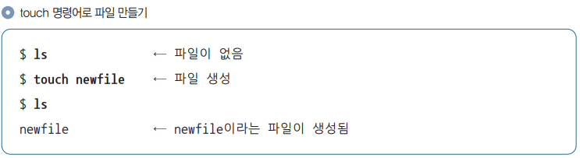
5.2 touch 명령어: 파일 만들기
touch 명령어: 파일 만들기
다음과 같이 touch를 실행한 뒤 ls로 파일이 만들어진 것을 확인

Slide 16
5.2 touch 명령어: 파일 만들기
touch 명령어: 파일 만들기
원래 touch 명령어는 파일의 타임스탬프를 갱신하기 위한 명령어
이때 대상이 되는 파일이 존재하지 않으면 새롭게 파일을 만듦
단순히 빈 파일을 만드는 용도로도 많이 사용
touch 명령어로 이미 존재하는 파일을 지정해도 내용이 지워지거나 하지는 않음

Slide 17
5.3 rm과 rmdir: 파일과 디렉터리 삭제하기

Slide 18

5.3 rm과 rmdir: 파일과 디렉터리 삭제하기
rm과 rmdir: 파일과 디렉터리 삭제하기
파일을 지우려면 rm 명령어를 사용

Slide 19
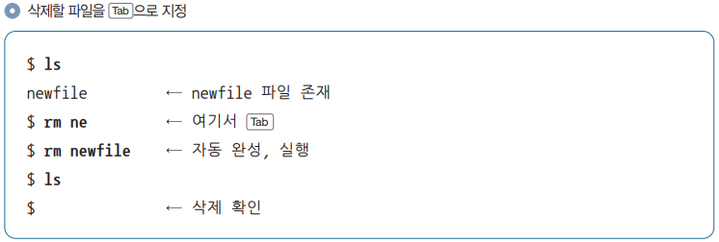
5.3 rm과 rmdir: 파일과 디렉터리 삭제하기
rm과 rmdir: 파일과 디렉터리 삭제하기
파일을 지정할 때는 으로 자동 완성 기능을 사용할 수 있음
앞서 작성한 newfile을 rm 명령어로 지운 뒤 ls 명령어로 확인해 보기 바람

Slide 20
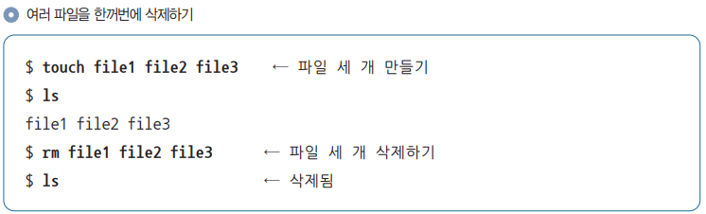
5.3 rm과 rmdir: 파일과 디렉터리 삭제하기
여러 파일 삭제하기
rm 명령어를 사용할 때 파일 여러 개를 한꺼번에 지울 수도 있음
다음은 file1, file2, file3 세 파일을 지우는 예

Slide 21
5.3 rm과 rmdir: 파일과 디렉터리 삭제하기
여러 파일 삭제하기
경로 확장을 사용해서 여러 파일을 지우는 것도 좋은 방법
다음은 확장자가 .html인 파일을 전부 지우는 예

Slide 22
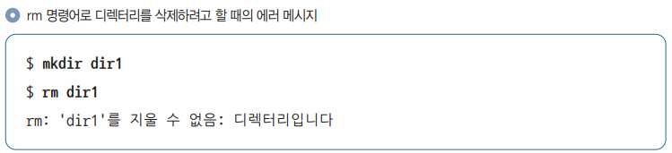
5.3 rm과 rmdir: 파일과 디렉터리 삭제하기
디렉터리 삭제하기
rm 명령어로 디렉터리를 지우려고 하면 다음과 같이 에러 메시지가 출력

Slide 23
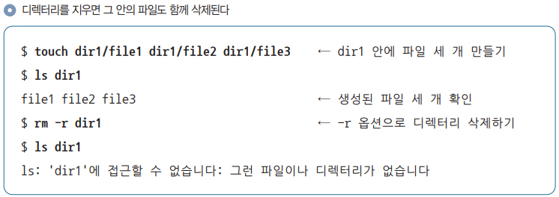
5.3 rm과 rmdir: 파일과 디렉터리 삭제하기
디렉터리 삭제하기
rm 명령어로 디렉터리를 지우려면 재귀적으로 디렉터리 트리를 삭제하는 옵션인 -r을 지정해야 함
이때 대상이 되는 디렉터리와 그 안의 파일을 전부 지우므로 주의해야 함
디렉터리를 지우기 전에는 반드시 그 안에 중요한 파일이 없는지 확인

Slide 24

5.3 rm과 rmdir: 파일과 디렉터리 삭제하기
삭제할 때 주의할 점
윈도나 맥에서는 파일을 지우더라도 휴지통에 있어서 복구할 수 있음
리눅스에서는 파일이 곧바로 지워짐
심지어 rm 명령어는 “정말로 삭제하겠습니까?” 같은 확인 메시지도 출력하지 않음
이는 주어진 명령을 단순히 실행한다는 리눅스의 철학에 기반함
리눅스에서는 시스템을 파괴하는 위험한 명령어도 그저 실행될 뿐임
다만 실행할 때 -i 옵션을 붙이면 다음과 같이 확인 메시지가 출력
YES를 의미하는 y 혹은 Y를 입력하면 파일이 지워짐
-i 옵션을 사용하더라도 rm 명령어를 사용하기 전에는 지워도 되는 파일인지 확인하는 습관을 가지는 것이 좋음

Slide 25

5.3 rm과 rmdir: 파일과 디렉터리 삭제하기
빈 디렉터리 삭제하기
rm 명령어와 비슷한 명령어로 rmdir이라는 명령어가 있음
이 명령어는 빈 디렉터리를 삭제하는 명령어
다음과 같이 지울 디렉터리를 인자로 지정하면 됨

Slide 26

5.3 rm과 rmdir: 파일과 디렉터리 삭제하기
빈 디렉터리 삭제하기
rmdir 명령어는 대상 디렉터리가 빈 디렉터리가 아니면 에러를 출력
이것이 rm 명령어와의 가장 큰 차이점
다음처럼 rmdir로 비어 있지 않은 디렉터리를 지우려고 하면 에러가 발생

Slide 27
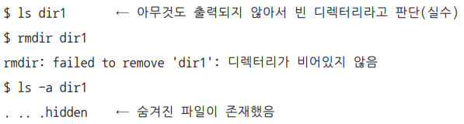
5.3 rm과 rmdir: 파일과 디렉터리 삭제하기
빈 디렉터리 삭제하기
다음은 dir1 디렉터리 안에 .hidden이라는 숨겨진 파일이 있는 상황에서 rmdir 명령어를 사용해 에러가 발생한 예

Slide 28
5.3 rm과 rmdir: 파일과 디렉터리 삭제하기
빈 디렉터리 삭제하기
위 예에서는 ls 명령어로 확인한 결과 아무 파일도 없는 것으로 보여 rmdir 명령어를 실행했지만 실제로는 숨겨진 파일이 있어 에러가 발생
리눅스에서는 .로 시작하는 파일은 숨겨진 파일로 간주함
ls 명령어로 숨겨진 파일을 확인하려면 -a 옵션을 지정하면 됨
rmdir 명령어를 사용하면 디렉터리 안에 숨겨진 파일을 실수로 지우는 것을 방지할 수 있음

Slide 29
5.4 cat 명령어: 파일 내용 출력하기

Slide 30

5.4 cat 명령어: 파일 내용 출력하기
cat 명령어: 파일 내용 출력하기
cat 명령어로 파일 내용을 출력할 수 있음

Slide 31
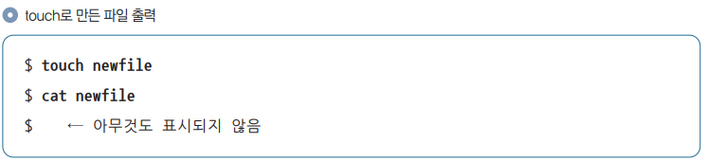
5.4 cat 명령어: 파일 내용 출력하기
cat 명령어: 파일 내용 출력하기
touch 명령어로 newfile 파일을 만든 다음 cat 명령어로 파일 내용을 출력해 보자
touch 명령어로 만들었기 때문에 파일은 비어 있음
아무것도 출력되지 않았음

Slide 32
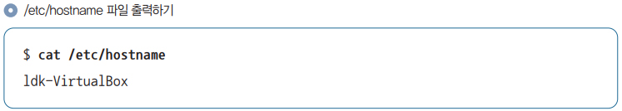
5.4 cat 명령어: 파일 내용 출력하기
cat 명령어: 파일 내용 출력하기
이번에는 내용이 있는 파일을 출력해 보자
/etc 디렉터리 안에는 텍스트 형식으로 쓰여진 설정 파일이 많이 있음
그중에서 hostname이라는 파일을 출력해 보자
이는 시스템의 호스트 이름을 설정하는 파일로, 환경에 따라 내용이 다르게 출력

Slide 33
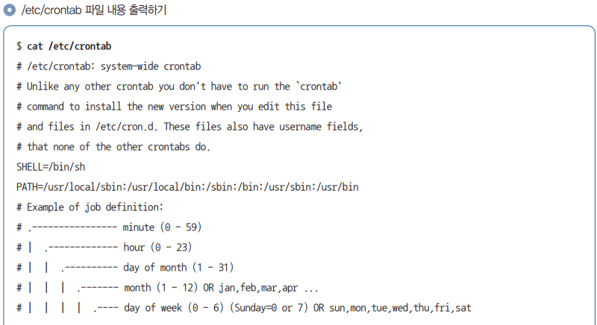
5.4 cat 명령어: 파일 내용 출력하기
cat 명령어: 파일 내용 출력하기
이번에는 조금 더 긴 파일인 crontab을 출력해 보자
이 파일은 특정 명령어를 스케줄에 맞게 자동으로 실행하는 설정 파일

Slide 34
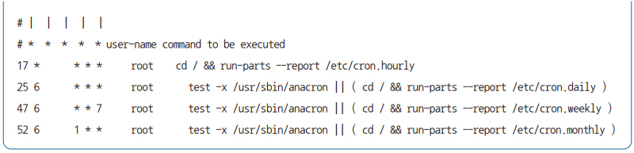
5.4 cat 명령어: 파일 내용 출력하기
cat 명령어: 파일 내용 출력하기

Slide 35
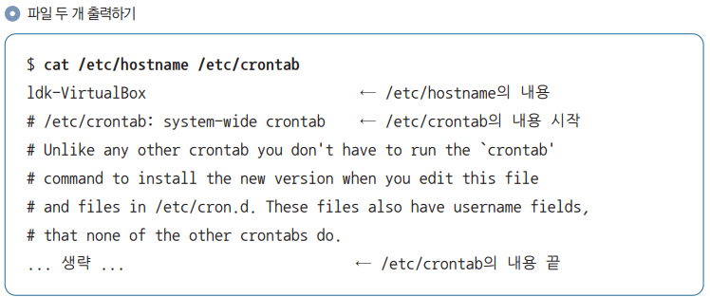
5.4 cat 명령어: 파일 내용 출력하기
여러 파일 출력하기
cat 명령어의 인자로 여러 파일을 지정하면 순차적으로 그 내용이 출력

Slide 36
5.4 cat 명령어: 파일 내용 출력하기
여러 파일 출력하기
cat 명령어는 이처럼 파일 여러 개를 연결해 출력
이는 명령어의 이름이 conCATenate(연결)인 이유이기도 함
하나 혹은 여러 개의 파일을 연결해서 출력하는 명령어가 cat

Slide 37
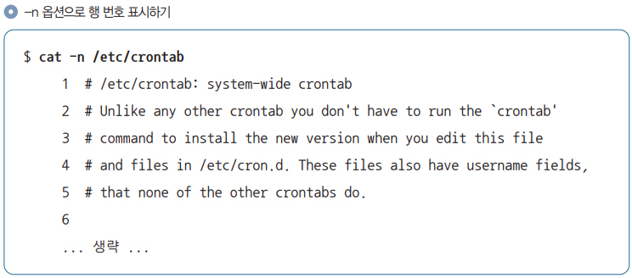
5.4 cat 명령어: 파일 내용 출력하기
행 번호 출력하기
cat 명령어를 실행할 때 옵션으로 -n을 지정하면 행 번호가 함께 출력
소스 코드를 출력할 때 유용한 옵션

Slide 38
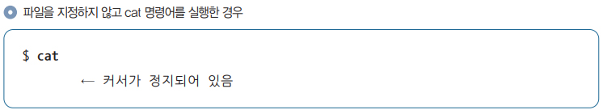
5.4 cat 명령어: 파일 내용 출력하기
파일을 지정하지 않은 경우
cat 명령어의 인자로 아무것도 지정하지 않으면 어떻게 될까?
파일을 지정하지 않고 cat 명령어를 실행해 보자

Slide 39
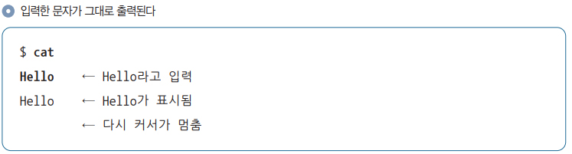
5.4 cat 명령어: 파일 내용 출력하기
파일을 지정하지 않은 경우
커서가 멈춘 상태로 프롬프트도 표시되지 않음
여기서 아무 문자나 입력한 뒤 를 눌러 보자
키보드로 Hello를 입력하자 입력한 내용인 Hello가 그대로 출력
즉, cat 명령어는 인자로 파일이 지정되지 않으면 키보드 입력을 그대로 화면에 출력하는 동작을 수행

Slide 40
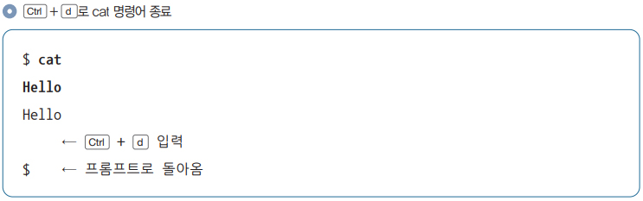
5.4 cat 명령어: 파일 내용 출력하기
파일을 지정하지 않은 경우
이 상태에서 cat 명령어를 종료하려면 + 를 입력
cat 명령어뿐만 아니라 리눅스에서 사용하는 많은 명령어가 입력 파일을 지정하지 않으면 키보드의 입력을 기다림

Slide 41
5.5 less 명령어: 스크롤 표시하기

Slide 42

5.5 less 명령어: 스크롤 표시하기
less 명령어: 스크롤 표시하기
cat 명령어로 내용이 긴 파일을 출력하면 화면이 스크롤되면서 전부 출력
파일의 첫 부분부터 필요한 만큼 읽고 싶다면 cat 명령어가 아니라 less 명령어를 사용하는 것이 좋음

Slide 43

5.5 less 명령어: 스크롤 표시하기
less 명령어: 스크롤 표시하기
less는 지정한 파일을 보기 좋게 화면 단위로 출력하며 위아래로 스크롤하며 파일을 볼 수 있게 해 줌
여기서는 /etc/bash.bashrc라는 파일을 less로 출력해 보자
배포판에 따라 /etc/bash.bashrc가 없고 그 대신 /etc/bashrc가 있을 수 있음
배포판에 맞게 적절한 파일을 지정

Slide 44
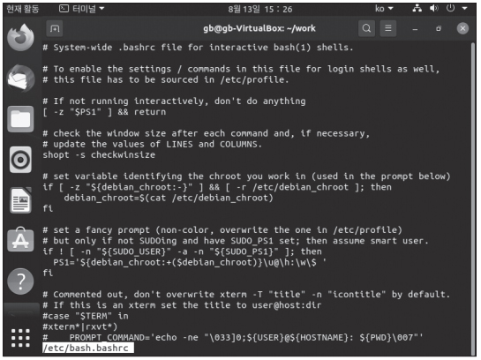
5.5 less 명령어: 스크롤 표시하기
less 명령어: 스크롤 표시하기
환경에 따라 다소 다를 수 있지만 우분투의 /etc/bash.bashrc는 약 70행
less 명령어를 실행하면 다음과 같이 파일의 첫 행부터 화면에 담을 수 있는 부분까지 출력
▼ 그림 5-1 less 명령어로 출력

Slide 45
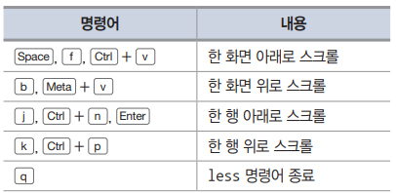
5.5 less 명령어: 스크롤 표시하기
less 명령어: 스크롤 표시하기
less 명령어로 파일을 볼 때 사용하는 단축키는 다음과 같음
같은 조작에 대해 여러 단축키가 매핑되어 있어 복잡해 보이지만, 처음에는 와
를 사용해 위 아래로 이동하고 로 종료하는 것만 기억하면 됨
▼ 표 5-1 less 명령어로 스크롤 조작하기

Slide 46
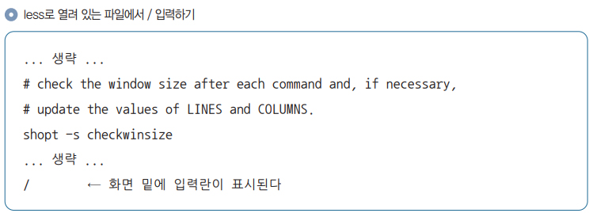
5.5 less 명령어: 스크롤 표시하기
파일 내 검색
less로 열려 있는 파일에서 문자열을 검색할 수 있음
이때 /를 입력하여 문자열을 검색

Slide 47
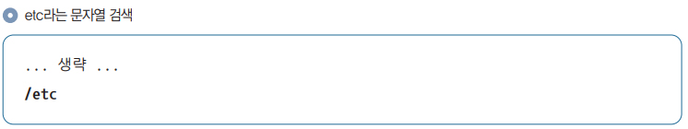
5.5 less 명령어: 스크롤 표시하기
파일 내 검색
/ 뒤에 검색하고 싶은 문자열을 입력하고 를 누르면 됨
다음 예에서는 etc라는 문자열을 검색하고 있음

Slide 48
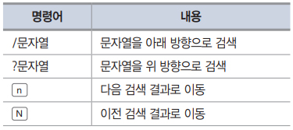
5.5 less 명령어: 스크롤 표시하기
파일 내 검색
해당 문자열이 나오는 위치로 이동
검색 결과가 여러 개라면 을 눌러서 다음 문자열이 있는 위치로 이동할 수 있음
이전 문자열로 이동하려면 을 누르면 됨
less 명령어의 검색 기능을 다음 표에 정리
를 눌러 종료
less는 명령어의 출력 결과나 파일 내용을 확인할 때 많이 사용하는 명령어
▼ 표 5-2 less에서 문자열 검색 방법

Slide 49
5.6 cp 명령어: 파일과 디렉터리 복사하기

Slide 50

5.6 cp 명령어: 파일과 디렉터리 복사하기
cp 명령어: 파일과 디렉터리 복사하기
파일을 복사하려면 cp 명령어를 사용하면 됨

Slide 51
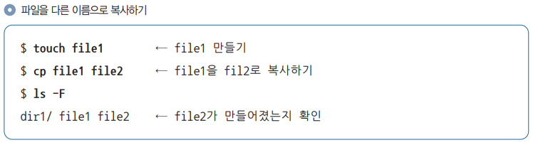
5.6 cp 명령어: 파일과 디렉터리 복사하기
cp 명령어: 파일과 디렉터리 복사하기
다음은 file1을 file2로 복사하는 예

Slide 52
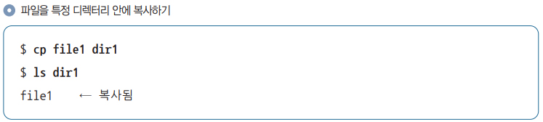
5.6 cp 명령어: 파일과 디렉터리 복사하기
cp 명령어: 파일과 디렉터리 복사하기
복사할 위치에 디렉터리를 지정하면 해당 디렉터리 안에 복사
다음은 현재 디렉터리에 있는 file1 파일을 dir1이라는 디렉터리 안으로 복사한 것

Slide 53
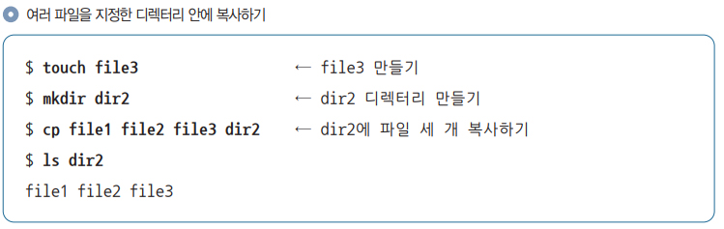
5.6 cp 명령어: 파일과 디렉터리 복사하기
cp 명령어: 파일과 디렉터리 복사하기
디렉터리 안에 파일을 복사할 때 여러 파일을 한꺼번에 복사할 수도 있음
다음처럼 dir2 디렉터리에 file1, file2, fil3를 복사

Slide 54
5.6 cp 명령어: 파일과 디렉터리 복사하기
cp 명령어: 파일과 디렉터리 복사하기
여러 파일을 한꺼번에 복사할 때는 경로 확장을 사용하는 것이 편리함
다음은 확장자가 txt인 파일을 전부 backupdir 디렉터리에 복사하는 예

Slide 55
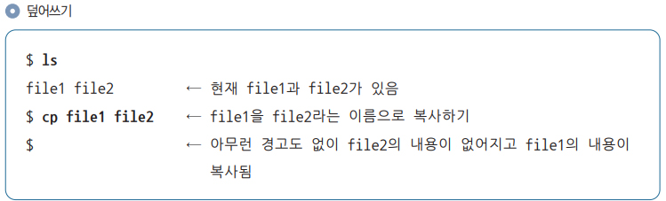
5.6 cp 명령어: 파일과 디렉터리 복사하기
복사와 덮어쓰기
cp로 복사할 때 이미 같은 이름의 파일이 있으면 덮어씀
복사하기 전에 같은 이름의 파일이 있는지, 덮어써도 되는지를 확인해야 함

Slide 56
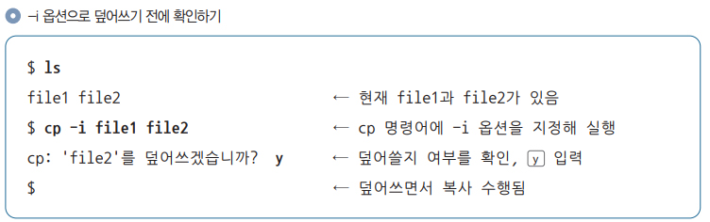
5.6 cp 명령어: 파일과 디렉터리 복사하기
복사와 덮어쓰기
cp 명령어가 덮어쓰기 전에 확인하도록 하려면 -i 옵션을 사용해야 함
cp 명령어가 덮어쓰기 전에 진행 여부를 확인
이때 y 혹은 Y를 입력하면 덮어쓰게 됨

Slide 57
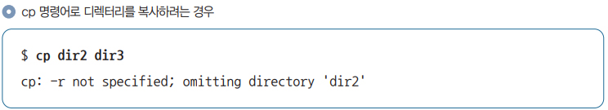
5.6 cp 명령어: 파일과 디렉터리 복사하기
디렉터리 복사하기
cp 명령어로 디렉터리를 복사하려고 하면 에러가 발생
cp 명령어로 디렉터리를 복사하려면 재귀적으로 복사하도록 -r 옵션을 지정해야 함
dir3가 없으면 dir2의 내용이 모두 복사되어 dir3가 만들어짐
dir3 디렉터리가 이미 있는 경우라면 dir3 디렉터리 밑에 dir2라는 이름으로 복사

Slide 58
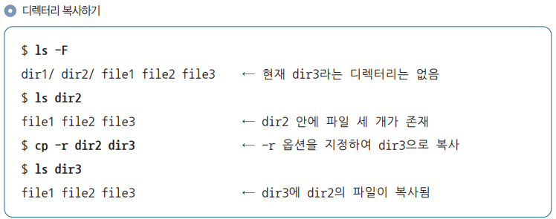
5.6 cp 명령어: 파일과 디렉터리 복사하기
디렉터리 복사하기
-r 옵션을 사용하면 원본 디렉터리 안의 파일과 디렉터리가 모두 재귀적으로 복사

Slide 59
5.7 mv 명령어: 파일 이동하기

Slide 60

5.7 mv 명령어: 파일 이동하기
mv 명령어: 파일 이동하기
파일 위치를 옮길 때는 mv 명령어를 사용
mv도 cp와 비슷하게 이동할 위치로 파일을 지정했는지, 디렉터리를 지정했는지에 따라 다르게 동작

Slide 61
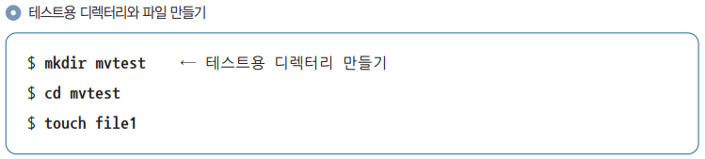
5.7 mv 명령어: 파일 이동하기
mv 명령어: 파일 이동하기
이동할 파일과 이동할 위치에 전부 파일을 지정하면 결과적으로 파일 이름이 바뀌게 됨
mv 명령어를 연습하기 위해 먼저 mvtest라는 디렉터리를 만들고 그 안에 file1이라는 파일을 만들겠음

Slide 62
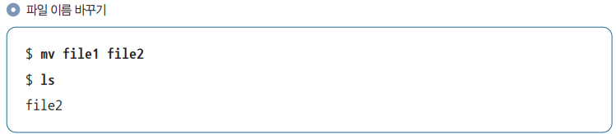
5.7 mv 명령어: 파일 이동하기
mv 명령어: 파일 이동하기
file1 파일을 file2라는 이름으로 바꾸어 보자
file1이라는 이름의 파일이 없어짐

Slide 63
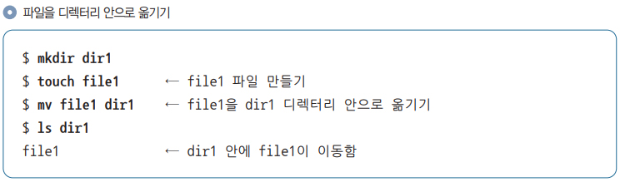
5.7 mv 명령어: 파일 이동하기
mv 명령어: 파일 이동하기
특정 파일을 특정 디렉터리 안으로 옮길 수도 있음
다음은 file1 파일을 dir1 디렉터리 안으로 옮기는 것

Slide 64
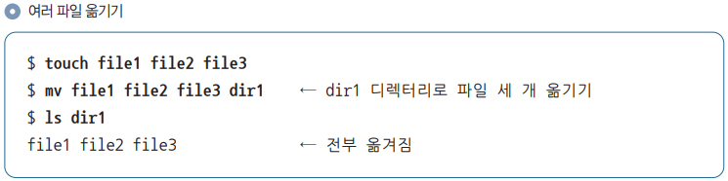
5.7 mv 명령어: 파일 이동하기
mv 명령어: 파일 이동하기
cp와 마찬가지로 여러 파일을 한꺼번에 특정 디렉터리로 옮길 수 있음

Slide 65
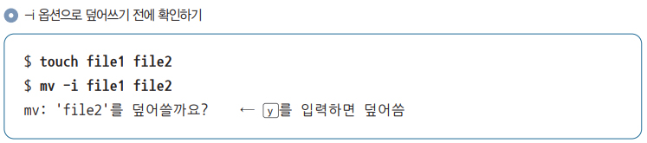
5.7 mv 명령어: 파일 이동하기
mv 명령어: 파일 이동하기
파일을 이동하면 원래 있던 곳에는 더 이상 존재하지 않음
이동할 위치에 같은 이름의 파일이 있으면 덮어쓰는 것도 cp 명령어와 동일함
-i 옵션을 지정하면 덮어쓰기 전에 정말로 덮어쓸지 확인해 줌

Slide 66
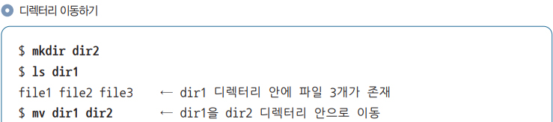

5.7 mv 명령어: 파일 이동하기
mv 명령어: 파일 이동하기
디렉터리를 이동할 때는 cp에서처럼 -r 옵션을 지정하지 않아도 디렉터리 안의 모든 파일과 디렉터리를 전부 옮김

Slide 67
5.8 ln 명령어: 링크 만들기

Slide 68

5.8 ln 명령어: 링크 만들기
ln 명령어: 링크 만들기
ln 명령어는 링크를 생성

Slide 69
5.8 ln 명령어: 링크 만들기
링크란
리눅스의 파일 시스템에서는 파일에 별명을 붙이는 것이 가능
이를 링크라고 부르며 별명을 붙이는 것을 ‘링크를 생성한다’라고 함
링크에는 하드 링크와 심볼릭 링크 두 종류가 있음
보통 심볼릭 링크가 많이 사용되며 하드 링크가 필요한 경우는 많지 않음
파일에 별명을 붙이는 기능은 윈도의 바로가기나 맥의 alias와 비슷함
특히 심볼릭 링크가 이와 유사함

Slide 70
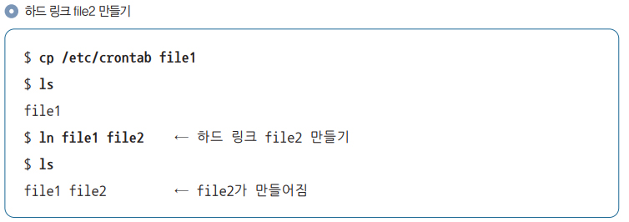
5.8 ln 명령어: 링크 만들기
하드 링크
다음처럼 /etc/crontab을 file1에 복사한 뒤 file1에 대해 file2라는 이름의 하드 링크를 만듦

Slide 71
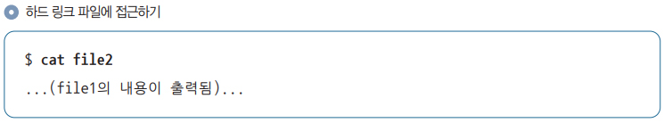
5.8 ln 명령어: 링크 만들기
하드 링크
하드 링크 file2에 접근하는 것은 file1에 접근하는 것과 동일함

Slide 72
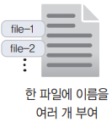
5.8 ln 명령어: 링크 만들기
하드 링크
이처럼 cat으로 file2의 내용을 출력하면 file1의 내용이 출력
file1을 출력해도 file1의 내용이 출력
즉, 하드 링크란 한 파일 원본에 이름을 여러 개 붙이는 기능
하드 링크로 만든 파일에 대해 어느 것이 원본이고 어느 것이 복사본인지 구분하지 않아도 됨
왜냐하면 양쪽 다 원본 파일이기 때문임
▼ 그림 5-2 하드 링크란

Slide 73
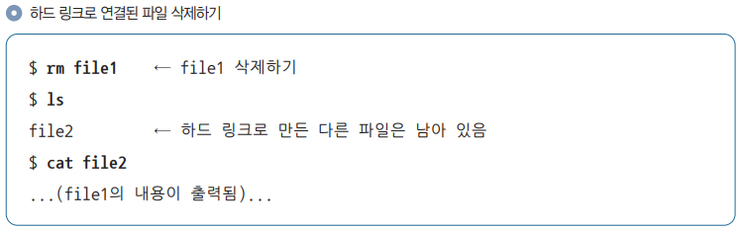
5.8 ln 명령어: 링크 만들기
하드 링크
하드 링크 삭제하기
하드 링크로 여러 이름을 가지게 된 파일 중 하나를 삭제하면 지정한 이름의 파일만 삭제되고 하드 링크로 연결된 나머지 파일들은 남아 있음

Slide 74
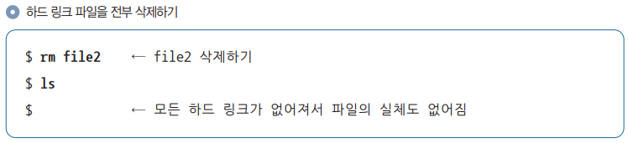
5.8 ln 명령어: 링크 만들기
하드 링크
파일 자체는 모든 하드 링크가 없어져야 삭제
하드 링크는 한 파일에 이름을 여러 개 붙이는 기능
모든 이름이 없어져야 파일이 지워짐

Slide 75
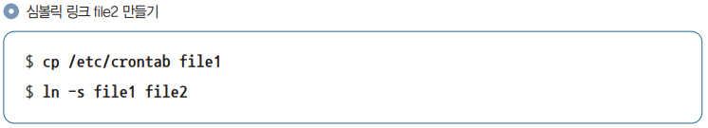
5.8 ln 명령어: 링크 만들기
심볼릭 링크
디렉터리는 하드 링크할 수 없으며, 하드 링크는 서로 다른 디스크에 걸쳐서 만들 수 없다는 제한이 있음
심볼릭 링크는 이런 제한이 없어 더 많이 사용
ln 명령어를 사용할 때 -s 옵션을 붙이면 심볼릭 링크가 만들어짐
다음은 /etc/crontab을 복사한 file1에 대해 file2라는 심볼릭 링크를 만드는 예

Slide 76
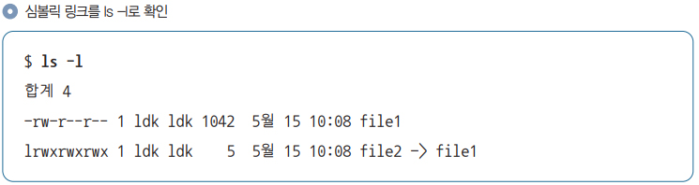
5.8 ln 명령어: 링크 만들기
심볼릭 링크
ls 명령어를 실행할 때 -l 옵션을 지정하면 심볼릭 링크 여부를 확인할 수 있음
다음과 같이 어떤 파일에 연결되었는지 화살표(->)로 표시

Slide 77
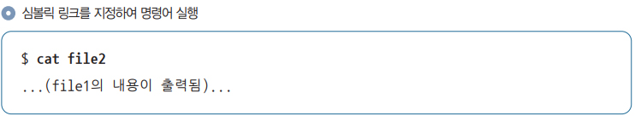
5.8 ln 명령어: 링크 만들기
심볼릭 링크
심볼릭 링크 파일에 접근하면 링크로 연결된 파일에 접근할 수 있음

Slide 78
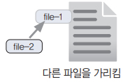
5.8 ln 명령어: 링크 만들기
심볼릭 링크
심볼릭 링크란 원본 파일에 대한 정보가 담긴 작은 특수 파일이며 하드 링크와 달리 원본과 구별
▼ 그림 5-3 심볼릭 링크란

Slide 79
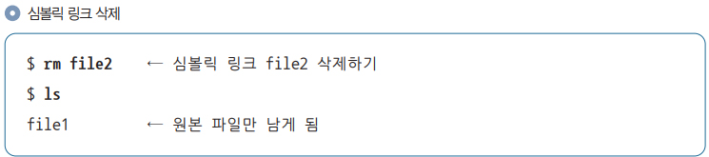
5.8 ln 명령어: 링크 만들기
심볼릭 링크
심볼릭 링크 삭제하기
심볼릭 링크는 rm 명령어로 지울 수 있음
이때 원본에는 어떠한 영향도 주지 않음

Slide 80
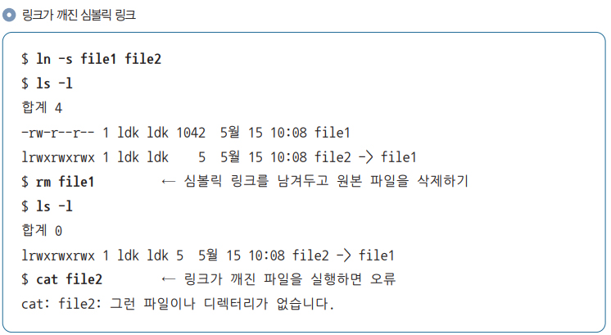
5.8 ln 명령어: 링크 만들기
심볼릭 링크
심볼릭 링크를 지우지 않은 채 원본 파일을 지울 수도 있음
심볼릭 링크가 깨진 상태가 됨
셸의 설정에 따라 ls -l에서 링크가 깨진 심볼릭 링크가 붉게 표시되기도 함

Slide 81

5.8 ln 명령어: 링크 만들기
링크가 유용한 경우
긴 경로명을 짧게
다음은 local/work/code/project/source라는 긴 경로를 source라는 이름으로 심볼릭 링크를 만드는 예
긴 경로명을 일일이 입력하지 않아도 쉽게 해당 경로에 접근할 수 있음

Slide 82
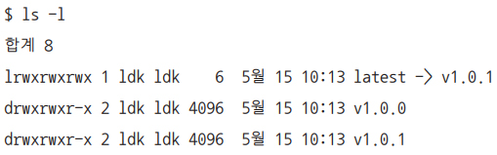
5.8 ln 명령어: 링크 만들기
링크가 유용한 경우
여러 버전의 프로그램이 있는 경우
프로그램을 설치할 때 디렉터리 이름에 버전 정보를 붙여 여러 버전의 소프트웨어를 배치하는 경우가 있음
다음은 여러 버전을 심볼릭 링크로 관리한 예

Slide 83
5.8 ln 명령어: 링크 만들기
링크가 유용한 경우
위 예에서는 버전 1.0.0과 버전 1.0.1이 설치된 상황에서 latest라는 심볼릭 링크가 버전 1.0.1을 가리키고 있음
소프트웨어를 사용할 때 v1.0.0이나 v1.0.1과 같이 각 버전의 경로를 직접 지정하지 않고 심볼릭 링크인 latest를 사용하면 링크에 연결된 버전을 사용할 수 있음
v1.0.0을 사용하고 싶다면 심볼릭 링크를 업데이트하면 됨

